Slide 1
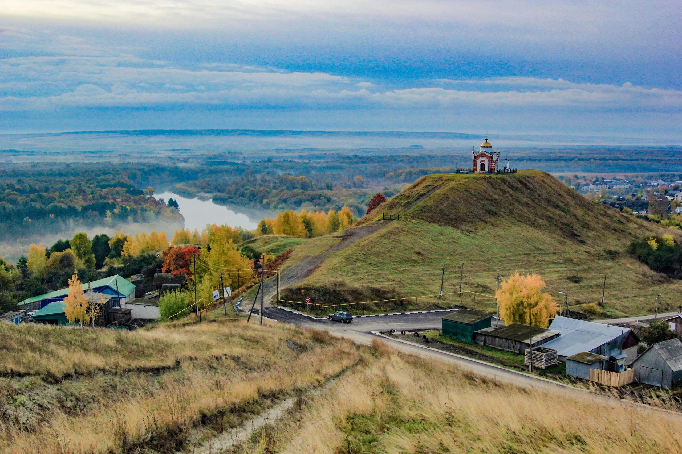
СУРСКОЕ. НИКОЛЬСКАЯ ГОРА

Slide 2
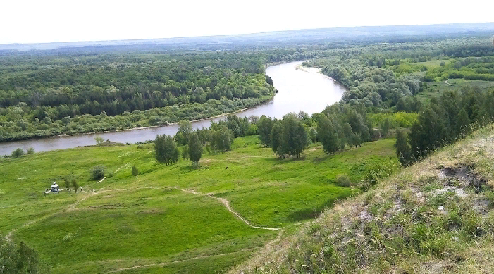
РЕКА СУРА
Однажды летом многочисленное и свирепое войско кочевников подошло к Городищу, оставалось только перейти им узкую и неглубокую речку Суру.

Slide 3
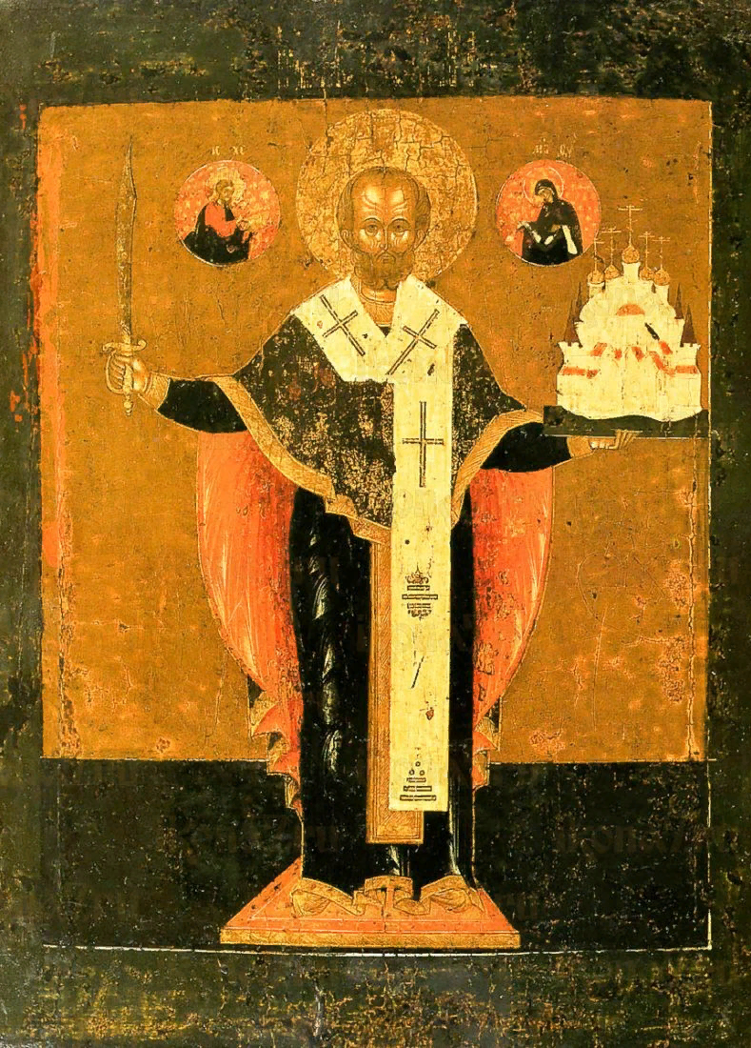
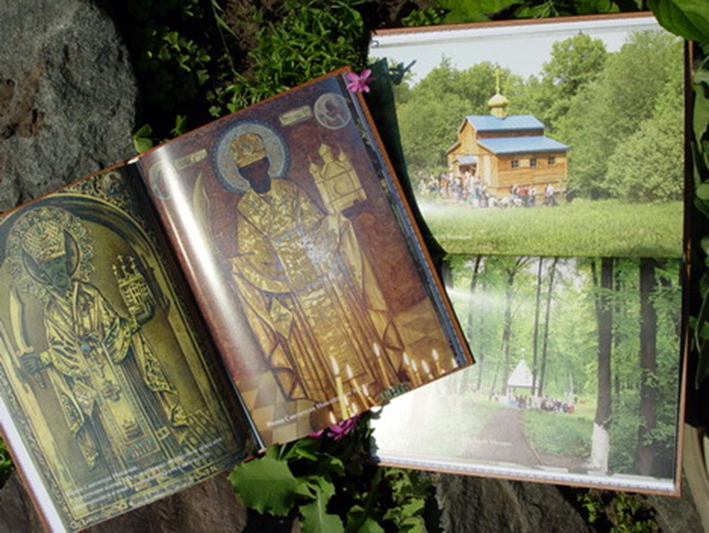
ИКОНА
«СВЯТОЙ НИКОЛАЙ ЧУДОТВОРЕЦ»

Slide 4
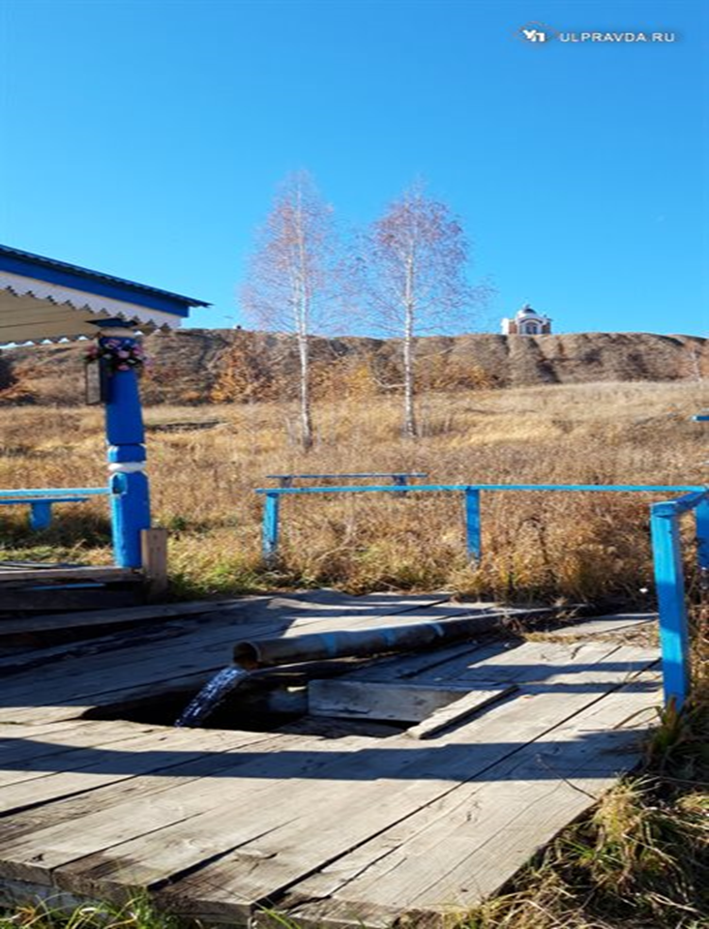
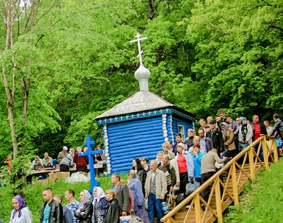
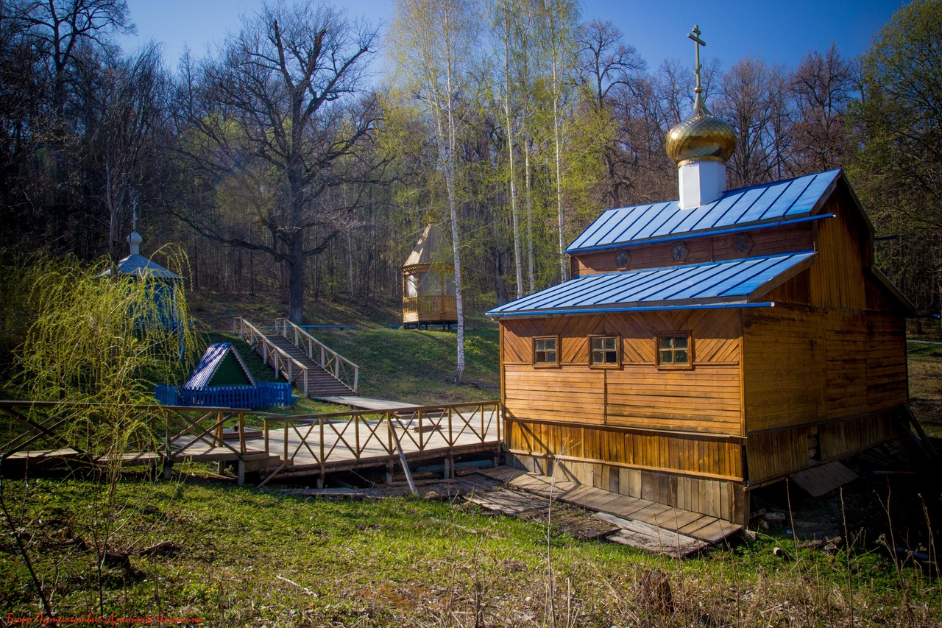
Родник Николая Чудотворца под Никольской горой.

Slide 5
